Slide 1
















新
课
案
新
方
标
2017版新课标主要变化与教学应对策略
山东德州一中历史组 许保华

Slide 2

一、课标新变化
课程目标 突出历史学科核心素养的培养
课程结构 采用通史加专题的组合方式呈现
课程内容 依据核心学科素养要求有所更新
课程评价 依据学生学习阶段分层次评价

Slide 3


历史时空观念素养培养为例
在独立探究中用恰当的时
序对历史进行合理的解释
运用特定的时间术语叙述
史事，理解历史上的变化
将史事置于特定的时间框
架下，认识史事来龙去脉
辨识历史叙述中时间的不
同表达方式，理解其意义

Slide 4





CHAPTER TWO
二、落实新课标
（一）关联历史纵横，增强时空观念
（二）展开多向思维，强化历史解释
（三）搜集情境史料，成就实证意识
（四）巧用唯物史观，解释历史现象
（五）挖掘史学精髓，培育家国情怀

Slide 5
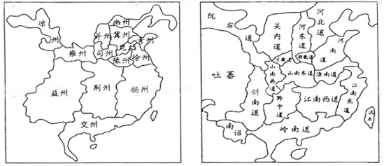
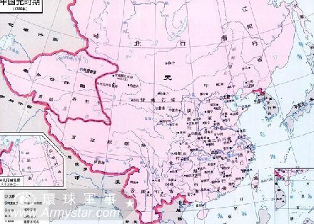
（一）关联历史纵横，增强时空观念 1.行政区划变革中的历史 ——运用历史地图强化时空观念

Slide 6
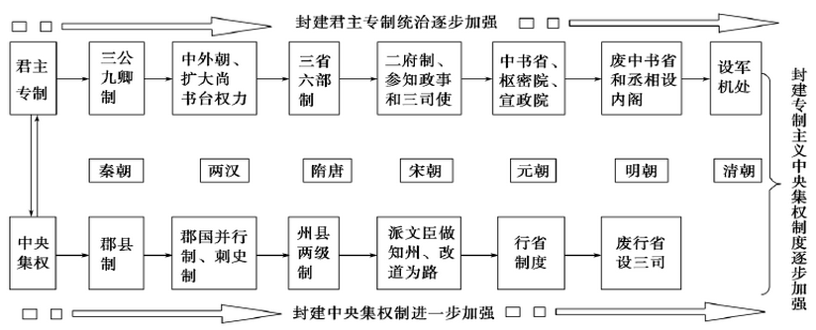
（一）关联历史纵横，增强时空观念 2. 把握历史纵向脉络 —专制主义中央集权发展示意图

Slide 7
（一）关联历史纵横，增强时空观念
3.加强中外历史的横向关联——新航路开辟和近代前夜的中国
新航路开辟对中国的影响
1、经济：和清朝前期人口的迅速增长创造了条件；有更多的土地种植经济作物，出现了专业生产区域，促进农产品的商品化。货币经济占主导地位，赋税形式向货币地租转变。
2、外交：明清海禁和闭关锁国政策的关系。
3、文化：西学东渐开始，传播了一些先进文化，一部分开明知识分子开始吸收西方科技成果，如《农政全书》介绍了欧洲先进的水利技术和水利工具

Slide 8





（二）展开多向思维，强化历史解释
1
2
注重历史
因果关系
探讨
多角度解读
历史事件

Slide 9
（二）展开多向思维，强化历史解释 —多角度分析修筑长城的历史作用
“生男慎勿举，生女哺用脯，不见长城，尸骸相支柱。”——秦朝民谣
“祖舜宗尧自太平，秦皇何事苦苍生。不知祸起萧墙内，虚筑防胡万里城。”——唐·胡曾
“秦人北筑长城，畏其南下，防之愈严，则隔绝愈甚。”——乾隆皇帝语
“长城之有功于后世，实与大禹治水等。”——孙中山语
“孟姜女用眼泪拆了帝国的墙角。”——同济大学教授朱大可
“修建长城，是古代人类反战争、保和平、求生存和发展的伟大战略。”——网友

Slide 10
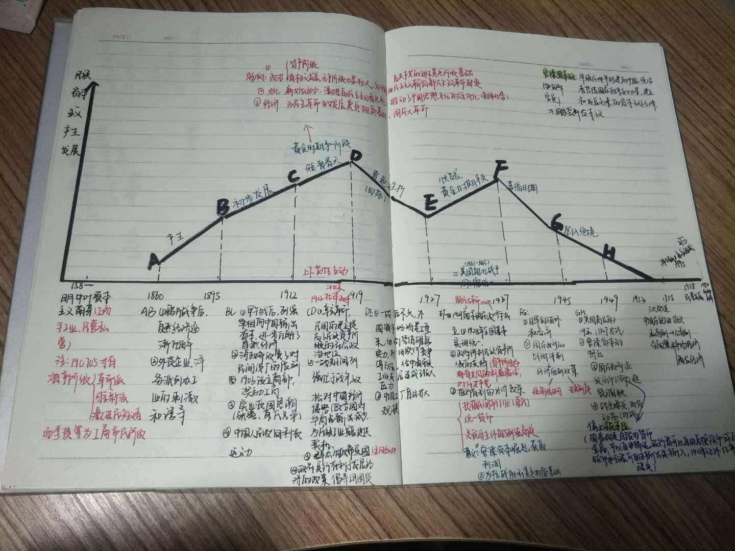
（二）展开多向思维，强化历史解释 历史因果关系探讨——以民族资本主义的发展为例

Slide 11


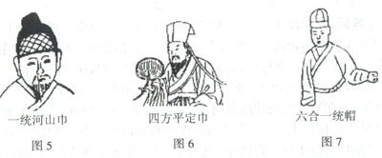




（三）搜集情境史料，成就实证意识
图片
证史
史料
探史
地图
证史
名家
证史

Slide 12
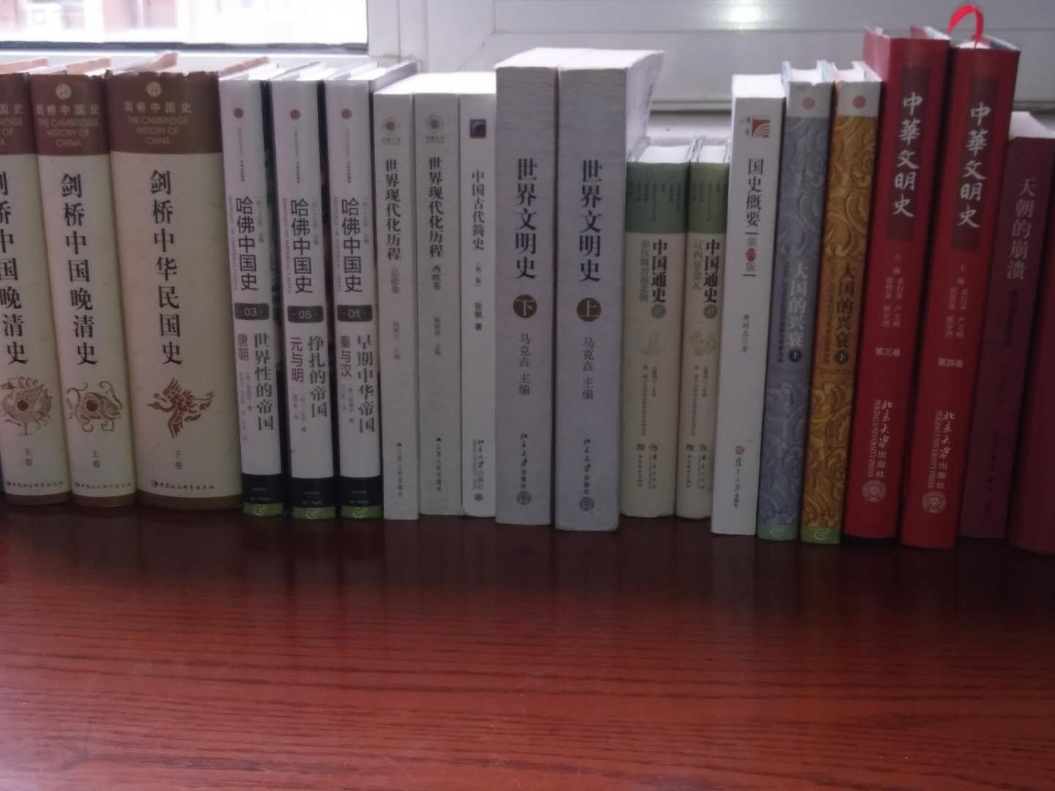
（三）搜集情境史料，成就实证意识 ——日积月累，建立属于自己的学科资料库
常态做法：
（1）我们历史组配置班级史学资料库 《史记》、《哈佛中国史》、《剑桥中国史》、《中国大历史》、《全球通史》 《中华文明史》《大国兴衰》等文史著作，在方便同学查阅（2）每周 历史课发放一则史料（文言文，现代文，外文译著等史料）作业，让学生标记关键词，解读史料并提炼核心思想，训练学生论从史出的思维。或是提供一个历史结论，让学生从看过的历史资料中找出相关史料加以证明，培养学生史论结合意识。
3.根据近几年高考历史资料引用成果，构建教师历史学科资料库。

Slide 13
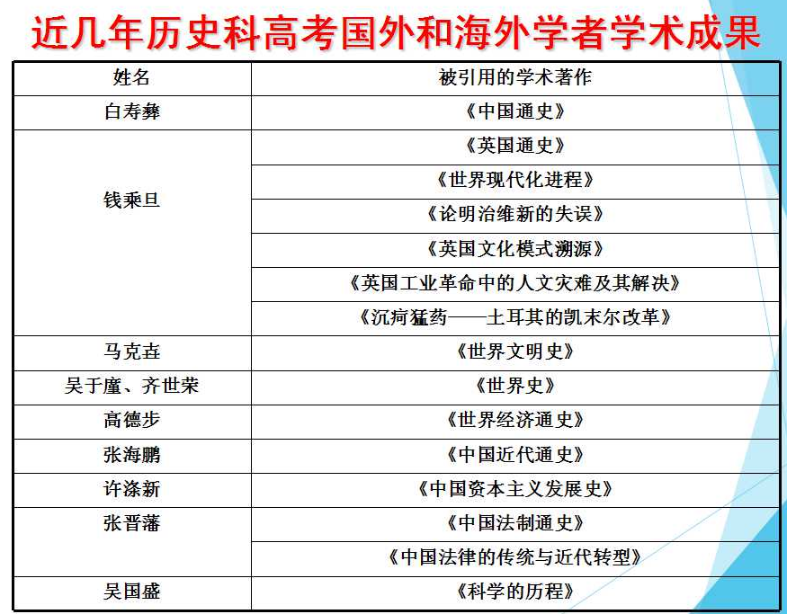

Slide 14
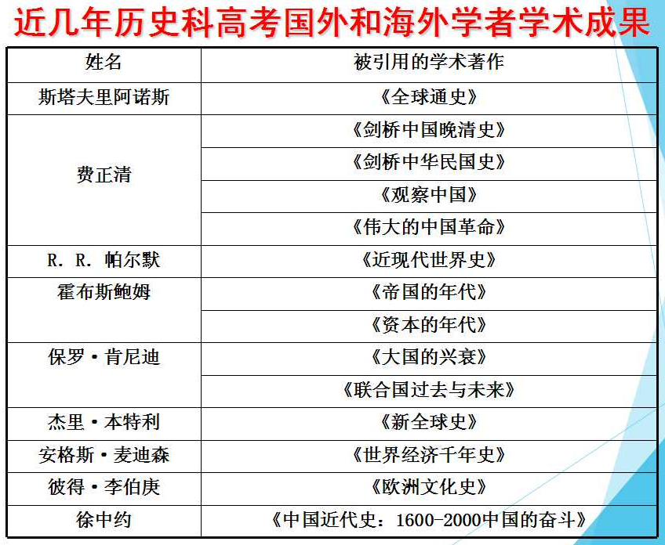

Slide 15
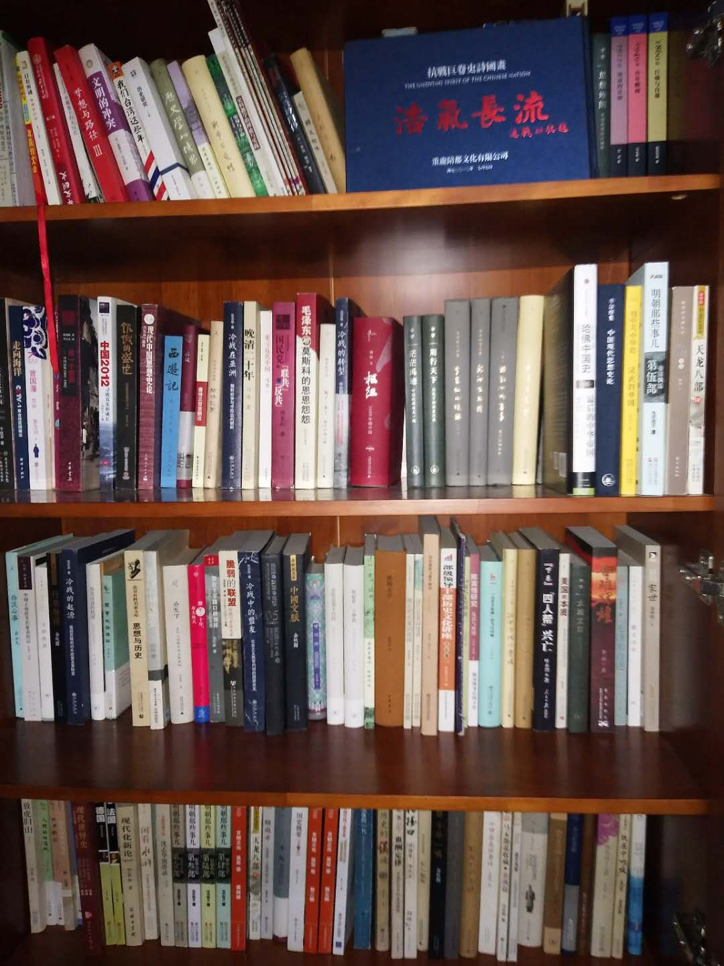
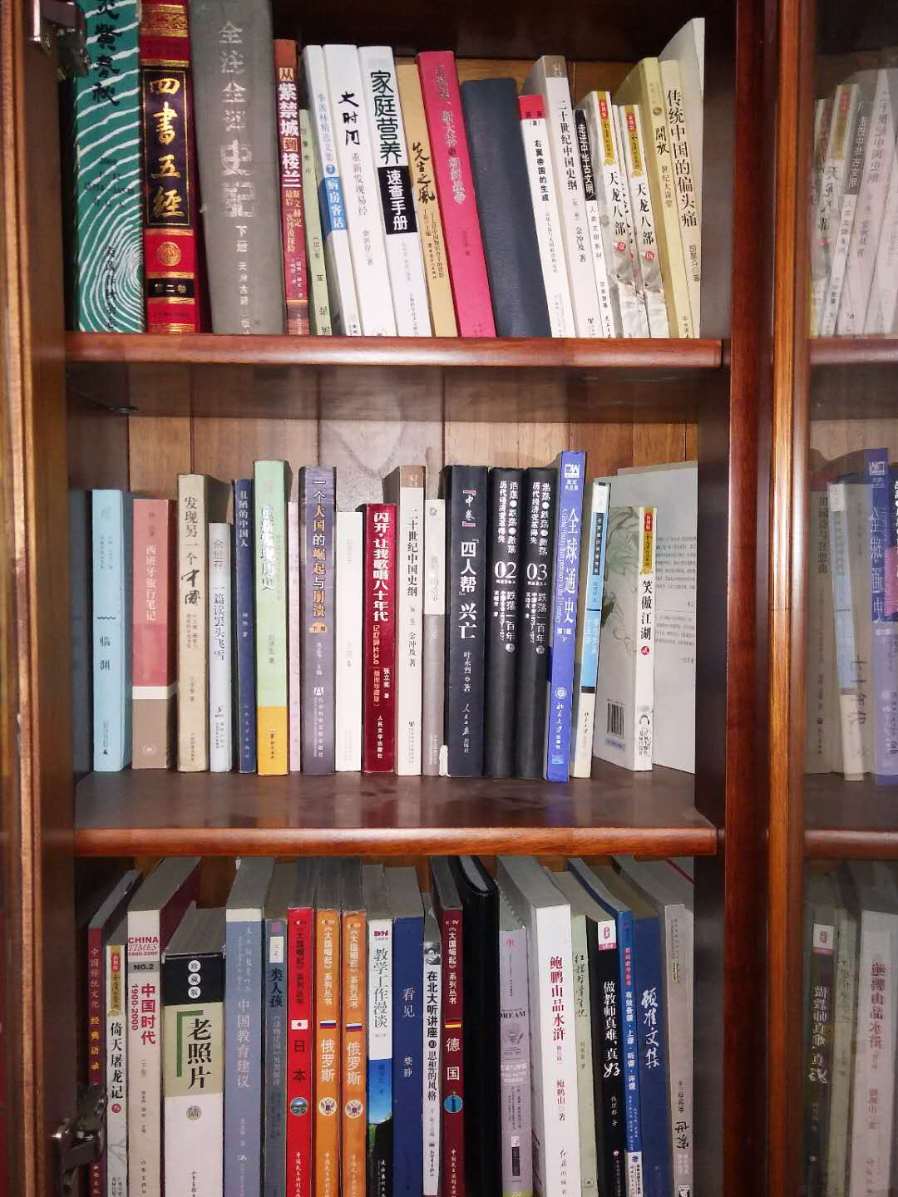

Slide 16
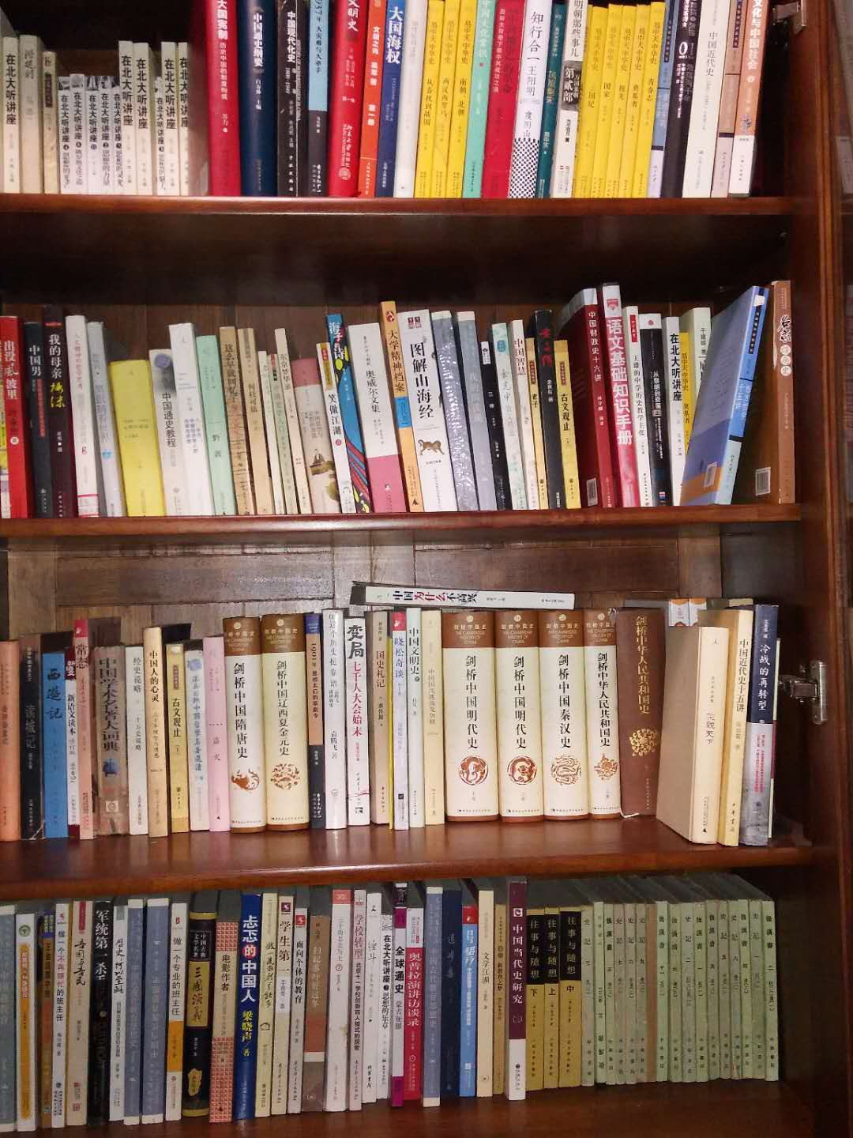


Slide 17
（三）搜集情境史料，成就实证意识 —— 用好高考真题，强化实战演练
17-Ⅲ-27．关于宋太祖驾崩前夜宋太宗（时为晋王）的活动，北宋时期有不同记载。《续湘山野录》记载，宋太宗当晚曾与其兄宋太祖在宫中饮酒，并宿于宫中；《涑水记闻》则称，那晚宋太宗并未进宫。这反映出
A．历史事实都是通过历史叙述呈现 B．同一历史事实会有不同历史记载
C．历史叙述不能客观准确再现历史事实 D．综合多种历史叙述即可确认历史事实

Slide 18
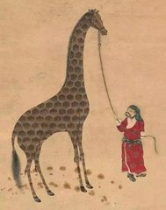
1-27．图6中的动物是郑和下西洋时外国使臣随船向明政府贡献的奇珍异兽。明朝君臣认为，这就是中国传说中的“麒麟”。明成祖遂厚赐外国使臣。这表明当时
A．对外交流促使中国传统绘画出现新的类型
B．朝廷用中国文化对朝贡贸易贡品加以解读
C．海禁政策的解除促进了对外文化交流
D．外来物品的传入推动了传统观念更新
表2为不同史籍关于唐武德元年同一事件的历史叙述。
据此能够被认定的历史事实是
A．皇帝李世民与薛举战于泾州 B．刘文静是战役中唐军的主帅
C．唐军与薛举在泾州作战失败 D．李世民患病导致了战役失败

Slide 19
（四）巧用唯物史观，解释历史现象
—学生运用唯物史观存在的问题
（1）绝对化思维：非好即坏，非黑即白，非敌即有，非此即彼，善恶两分。
（2）以偏概全只看到局部，不顾全局，角度单一，不够全面。
（3）生产力和生产关系，经济基础和上层建筑 等唯物史观概念内涵不清晰。

Slide 20

（四）巧用唯物史观，解释历史现象
唯物史观是揭示人类社会历史客观基础及发展规律的科学历史观和方法论。人类对历史的认识是由表及里、逐渐深化的，要透过历史的纷杂表象认识历史的本质，科学的历史观和方法论是非常重要的。唯物史观使历史学成为一门科学，只有运用唯物史观的立场、观点和方法，才能对历史有全面、客观的认识。
马克思主义的唯物史观，如：
社会存在决定社会意识、经济基础决定上层建筑、生产力决定生产关系，同时每一个后者都会对前者产生反作用；人类社会是有规律的运动，是从低级向高级发展的；生产方式的变化引起社会形态的变迁；等等。

Slide 21
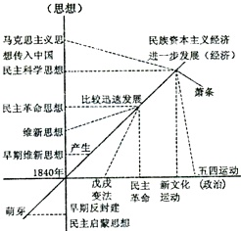
（四）巧用唯物史观，解释历史现象
经济 政治的变革影响了思想和文化的发展，新思想、新文化又推动政治、经济新一轮的变动

Slide 22
（四）巧用唯物史观，解释历史现象
（2017新课标2）北朝时，嗜好奶类制品的北方人常常嘲笑南方人的喝茶习俗。唐中期，北方城市中，“多开店铺，煎茶卖之，不问道俗，投钱取饮。其茶自江、淮而来，舟车相继，所在山积”。据此可知，唐中期
A．国家统一使南茶开始北运
B．南北方饮食习惯趋于一致 经济基础决定上层建筑
C．南方经济文化影响力上升
D．南方经济水平已超越北方
社会存在决定社会意识

Slide 23

















（五）挖掘文化精髓，培育家国情怀
家国情怀是学习和探究历史应具有的社会责任与人文追求。
通过历史学习，学生能够从历史的角度认识中国的国情，具有家国情怀，形成对祖国的认同感；能够认识中华民族多元一体的历史发展趋势，形成对中华民族的认同感，具有民族自信心和自豪感；了解并认同中华优秀传统文化，认识中华文明的历史价值和现实意义；认同社会主义核心价值观，树立道路自信、理论自信、制度自信和文化自信；了解世界历史发展的多样性，理解和尊重世界各国、各民族的文化传统，形成广阔的国际视野；能够确立积极进取的人生态度，塑造健全的人格，树立正确的世界观、人生观和价值观。
文化
自信
主流
价值观
制度
创新
制度
监督

Slide 24
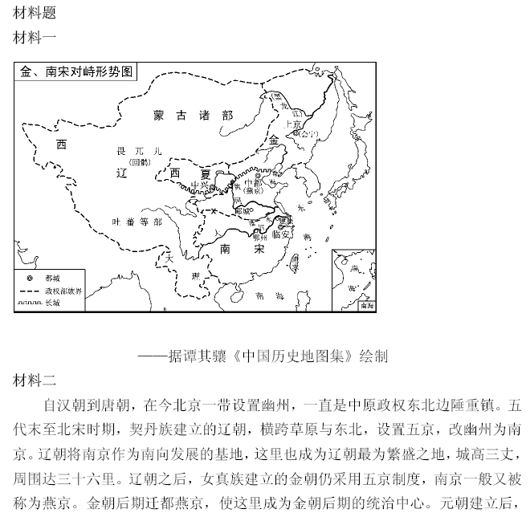
我们以北京作为都城的历史变迁 为研究性学习问题，学生在探究的基础上认识到 北京成为国家的政治中心，使草原、东北地区与中原内地的政治、经济、文化关系更为密切，对我国历史上统一国家发展具有重要意义，同时说明各民族共同创造了中国历史，北京作为都城是中华民族多元一体发展过程中出现的历史事件。

Slide 25
六 应对新课标教学五点体会
由对知识的知晓转化为对知识的理解
由对史事的记忆转化为对历史的思考
由对知识的接受转化为对历史的探究
由对教材的复述转化为对历史的建构
由对分数的追求转化为对素养的培养

